Slide 1
ISOS
(Information Systems On Schools)

Slide 2
Mô hình
Cloud Schools
ISOS
Wang Jack
NAP
LBR ‘Library’
LH ‘Love Home’

Slide 3
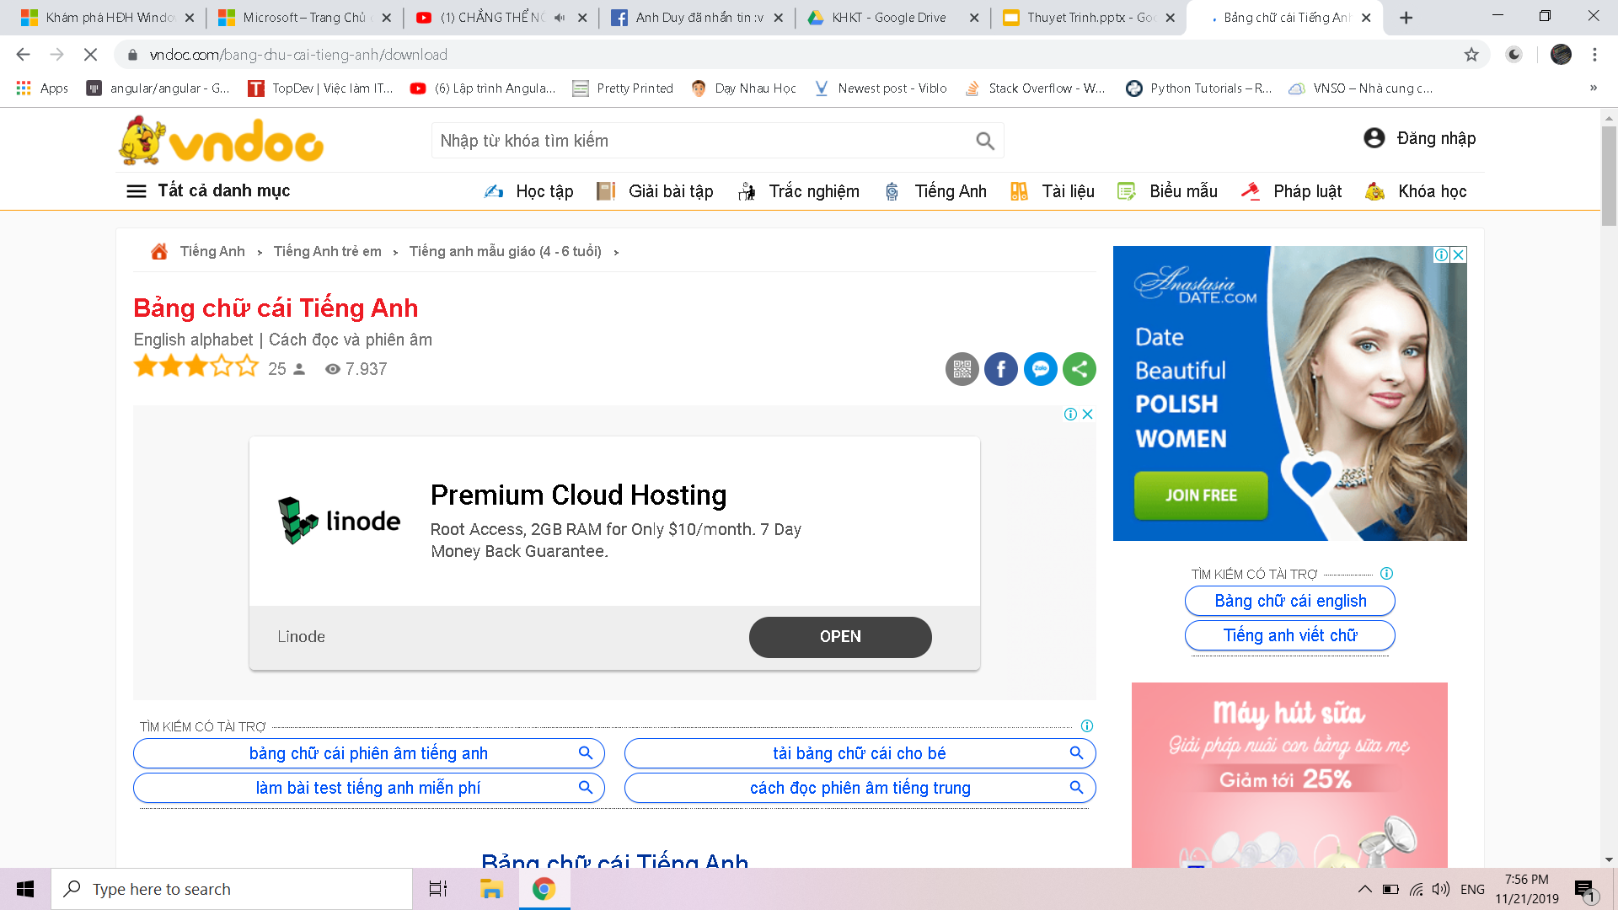
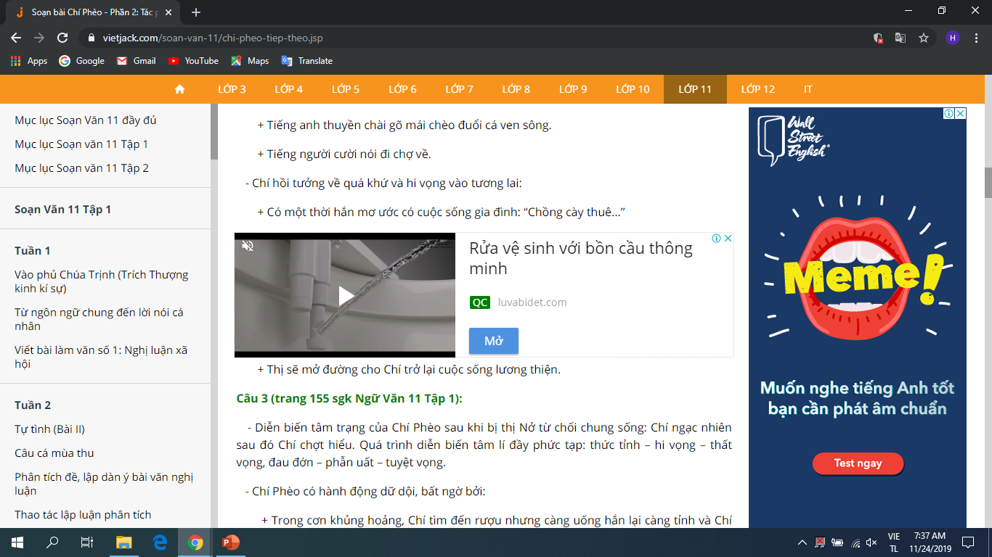
Trên thế giới có hàng ngàn website dành cho học sinh nhưng học sinh thường bị lợi dụng từ các quảng cáo trên các trang web này. Ngoài ra, các quảng cáo còn gây phiền toái, làm gián đoạn việc học tập của các bạn học sinh

Slide 4
Cloud Schools
Hệ thống trường học phục vụ cho nhà trường, giáo viên, học sinh và phụ huynh

Slide 5
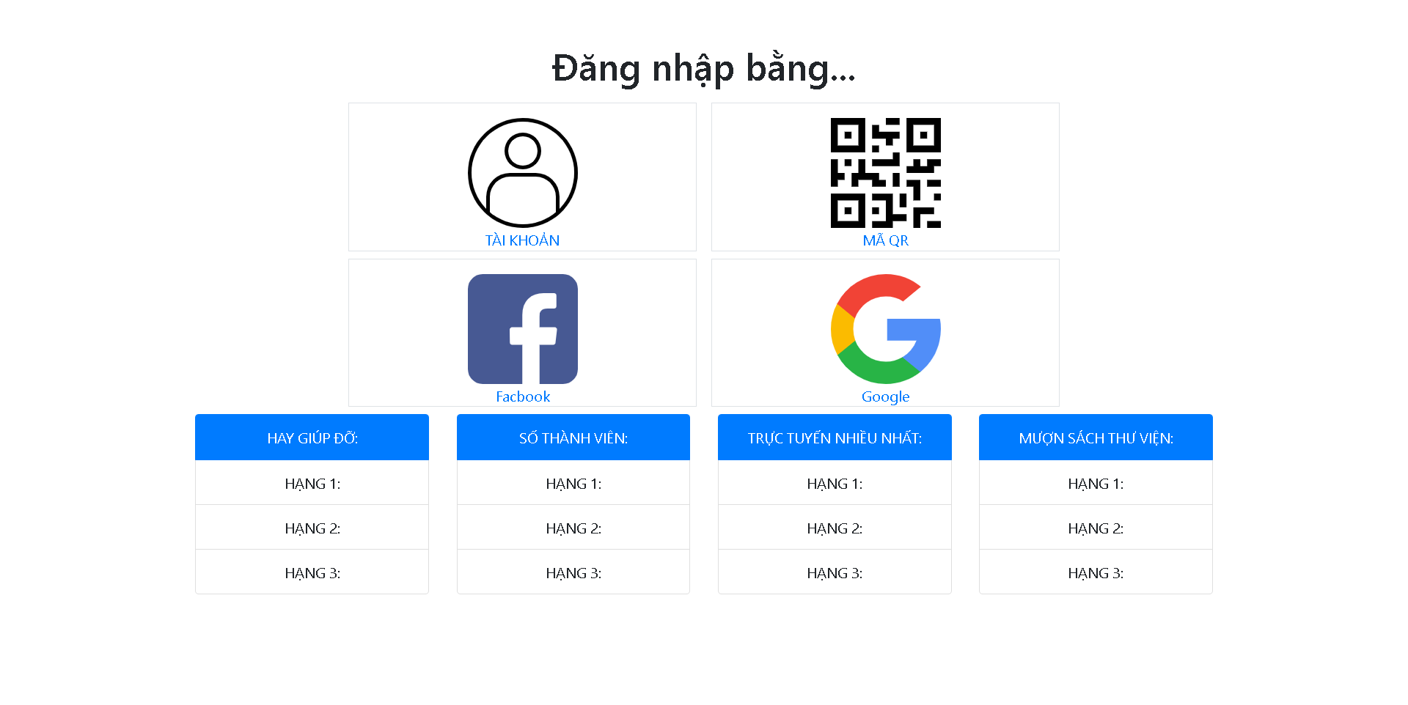

Slide 6
Cloud Schools
Chức năng

Slide 7
Cloud Schools
Cloud Schools
Mô hình
CS
Trường học
Lớp học
Công cụ

Slide 8
CS
TRƯỜNG HỌC
LỚP HỌC
CÁ NHÂN
CÔNG CỤ
Thông tin nhà trường
Lịch sử nhà trường
Nội qui
Qui định về thời gian mở, đóng cổng, thời gian giải lao giữa các tiết
THÔNG TIN
THÔNG TIN
ĐÓNG TIỀN
NGHỈ PHÉP 4.0
HỌC THÊM:
Đăng kí
Lịch học
Sơ đồ phòng học thêm
HỌC THÊM:
Đăng kí
Lịch
Sơ đờ phòng
TRÒ CHUYỆN:
Một tài khoản khác.
Nhóm lớp học.
Nhóm học thêm.
Nhóm câu lạc bộ.
Hiện: Hình giáo viên, họ và tên, sinh nhật, thời khóa biểu dạy, trò chuyện với giáo viên,…
GIÁO VIÊN
TRÒ CHUYỆN
HỌC THÊM
Thông tin về các hoạt động, phong trào do Đoàn trường tổ chức
Thông báo của Đoàn trường
ĐOÀN TRƯỜNG
THỜI KHÓA BIỂU
Thông tin câu lạc bộ: Tên câu lạc bộ, danh sách thành viên,...
Lịch hoạt động
CÂU LẠC BỘ
SỔ ĐẦU BÀI
TIN TỨC - THÔNG BÁO
THÔNG BÁO - HOẠT ĐỘNG
THỜI KHÓA BIỂU TỔNG
ĐÓNG TIỀN

Slide 9
Công cụ
Nghỉ phép
HS
Giáo viên
Ở xa
Trong trường học
Tạo đơn
Học sinh tạo đơn
Đồng thời hệ thống gửi thông báo cho học sinh.
Xát nhận bằng: Ghi âm giọng nói phụ huynh
Giáo viên
quét mã QR và Xát nhận

Slide 10

Lớp bảo quản Sổ đầu bài chưa tốt, mất bìa, rách, lem mực,….
Việc sử dụng và bảo quản Sổ Đầu Bài còn chưa tốt muốn hiện đại thì làm sao ?

Slide 11
Sổ đầu bài
Hệ thống sổ đầu bài hiện đại

Slide 12
CS
Chức năng

Slide 13
Cloud Schools
Cloud Schools
Mô hình
Sổ đầu bài
CS
Phần mềm
Lớp học
AI

Slide 14
Cloud Schools
Cloud Schools
LIÊN KẾT
Sổ đầu bài
Công cụ nghỉ học Online

Slide 15
Cloud Schools
Cloud Schools
AI
Sổ đầu bài
Tự động tổng kết sổ đầu bài.
Xử lí vi phạm, hạng của từng lớp
Xử lí nghỉ phép và hiện lên Sổ Đầu Bài
Vào thứ 2 mỗi tuần, tự đọc tổng kết tuần.về thứ hạng và số điểm thi đua.
Tự động chiều thứ 7 lúc 17 giờ tổng kết sổ đầu bài -Về hạng và vi phạm- rồi sau đó xuất 2 thư mục âm thanh ‘Tổng kết tuần’ sáng - chiều cho tiết chào cờ thứ 2

Slide 16
CS
HỌC BẠ
CÁ NHÂN
Niên khóa
Lớp học
Điểm từng môn, trung bình môn các niên khóa
Hiện những nhận xét của nhà trường và giáo viên chủ nghiệm các niên khóa trước

Slide 17
CS
THỦ QUỸ
Tạo đơn thu tiền

Slide 18
CS
LỚP TRƯỞNG
Tạo thông báo cho lớp
Báo cáo vi phạm của thành viên
Điểm danh sổ đầu bài
Điểm danh lớp bằng điện thoại

Slide 19
CS
BỘ MÔN
GIÁO VIÊN
Đánh giá tiết học trong ‘Sổ đầu bài’
Tạo những câu hỏi bài học

Slide 20
CS
BỘ MÔN
GIÁO VIÊN
Công cụ
Nghỉ phép và điểm danh online
Random trả bài miệng

Slide 21
CS
CHỦ NHIỆM
GIÁO VIÊN
Chỉnh sửa học bạ và nhận xét học sinh

Slide 22
CS
BGH
Quản lí nhân sự

Slide 23
CS
BGH
Công cụ
Xếp danh sách lớp học
Xếp thời khóa biểu

Slide 24
Thời Khóa Biểu
Đồng bộ
Đa dạng theo đối tượng
Xếp tự động
Đồng bộ website nhà trường
Đa dạng theo đối tượng
Chỉ cần chọn điều kiện hệ thống sẻ tự động sắp xếp

Slide 25
CS
LỚP HỌC
THÔNG TIN
CÁN SỰ LỚP
CÁN SỰ LỚP
Lớp:
Giáo viên chủ nhiệm:
Lớp trưởng:
Phó học tập:
Phó lao động:
Thủ quỹ:
Bí thư:
Phó bí thư:
Ủy viên:

Slide 26
CS
CÔNG CỤ
Học sinh
Random câu hỏi do học sinh tự thêm vào giữa các bài học

Slide 27
CS
GIAO DIỆN
BGH
Thêm lớp học
Năm học:
Khối:
Tên lớp:
GV chủ nhiệm:
Mô hình:
Số lượng học sinh:
Cập nhật
Bỏ qua

Slide 28
Quản trị website nhà trường
Quản lý
Thông tin nhà trường
Qui định

Slide 29
NAP
Ví điện tử

Slide 30
NAP
Chức năng
Điểm tích lũy
Nạp tiền
Chuyển tiền
Thanh toán
Thẻ ngân hàng, card điện thoại, ví điện tử: Momo, Viettelpay,...
Trong hệ thống NAP
Khi mua đồ ở căn tin, mua đồng phục ở trường, đóng tiền học phí

Slide 31
WANG JACK
Là mạng xã hội giúp học sinh đăng bài viết về khó khăn trong học tập, chia sẻ những kiến thức và những tâm tư của mình.

Slide 32
Wang Jack
Chức năng
* Là ngân hàng tri thức:
- Trắc nghiệm: Các môn khối tự nhiên, xã hội, các môn khác và các chủ đề khác.
+ Đề kiểm tra, thi thử - thi chính thức.
+ Bài văn mẫu
+ Giáo án
+ Bài giảng
+ Đề thi: THPT QG, kiểm tra 1 tiết, thi từng môn của các trường qua các năm.

Slide 33
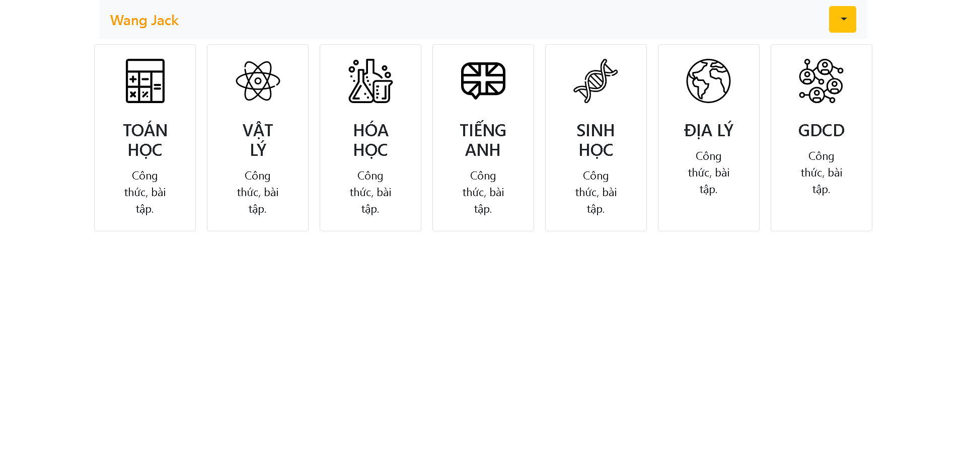
WJ
THỂ LOẠI
CHUYÊN MÔN
MẸO HAY
CÂU ĐỐ
BÀI GIẢNG
HÓA HỌC
KHỐI TỰ NHIÊN
GIÁO ÁN
VĂN HỌC
KHỐI XÃ HỘI
ĐỀ THI
TIN HỌC
ĐỀ KIỂM TRA
LỊCH SỬ
VĂN MẪU
….
BIỂU MẪU

Slide 34
LOVE HOME (LH)
Cấp học bổng cho những học sinh có hoàn cảnh khó khăn. Cung cấp thông tin cho nhà trường về học sinh có hoàn cảnh khó khăn.

Slide 35
Vậy còn về việc cải tiến thư viện

Slide 36
Library
Hệ thống thư viện online, hiện đại, giải quyết công tác quản lý thư viện,..

Slide 37
Library
Chức năng
Vào website bằng tài khoảng ISOS
Đọc sách online
Coi thông tin và trình trạng sách
Theo dõi sách: Đăng kí theo dõi sách , nếu sách có ở trường thì thông báo vào tài khoản người đã đăng kí theo dõi
Bỏ phiếu mua sách mới ở trường học
Về: Ngày sản xuất, tác giả, mã số,… Sách có ở trường mình không, số lượng sách ở trường mình.

Slide 38
Mô hình
Library
Websites
Máy
AI

Slide 39
Library
Websites
Học sinh
Quản lý

Slide 40
Library
Websites
Học sinh
Sách
Truyện

Slide 41
CHỨC NĂNG
Các loại sách: SGK, sách ôn thi, truyện...
Theo dõi sách online: Coi tình trạng sách có trong thư viện không, chừng nào có thông báo đến tài khoản theo dõi sách đó.

Slide 42

QR Code
QR Code ‘Quick Response Code’ là Mã phản hồi nhanh, chứa đựng thông tin một địa chỉ web (URL), thời gian diễn ra một sự kiện, thông tin liên hệ (như vCard), địa chỉ email, tin nhắn SMS, nội dung ký tự văn bản hay thậm chí là thông tin định vị vị trí địa lý.

Slide 43
Library
Máy
Học sinh đến máy LBR
Chọn ‘Gia hạn sách’
Đưa thẻ học sinh vào ô quét mã vạch
Chọn ‘Trả sách’
Chọn ‘Mượn sách’
Vậy còn về việc gia hạn sách
Vậy còn về việc trả sách
Chọn ‘Chấp nhập’
Chọn sách trên màng hình rồi chọn ‘Gia hạn’
Đưa mã vạch sách vào ô quét mã vạch sách
Chọn sách trên màng hình rồi chọn ‘Trả sách’

Slide 44

Máy điểm danh học sinh
Camera
Xử lý và
'Xát nhận’
Thẻ học sinh
Khuôn mặt học sinh

Slide 45
ISOS
Là một máy tính có màng hình cảm ứng ở trong trường tương tác học sinh để giúp học sinh coi thời khóa biểu, coi điểm, thông báo từ nhà trường (Trong trường hợp trường không cho dung điện thoại)

Slide 46
QUA MÃ “QR CODE”
Mời bạn để mã QR CODE vào máy quét.
MÃ KHÔNG XÁC NHẬN!!!
MÃ XÁC NHẬN THÀNH CÔNG

Slide 47
Họ và tên: Nguyễn Lan Anh
Lớp: 11A10
Trường: THPT Lưu Tấn Phát
Chức vụ trong lớp: Bí thư Đoàn
Hạnh kiểm: Khá
Số ngày nghỉ: 2
MẬT KHẨU:
Phụ huynh: XXXXXXXXXX
Học sinh: XXXXXXXXXX
THÔNG TIN
ĐIỂM TỪNG MÔN
THỜI KHÓA BIỂU
THÔNG BÁO
LỊCH

Slide 48
NGHỈ HỌC
Ngày/ tháng /năm | Lý do nghỉ
11/8/2018 | Bệnh
26/10/2018 | Bệnh
Họ và tên:
Nguyễn Văn A
Tổng số ngày nghỉ: 2
[ Về trang “THÔNG TIN” ]

Slide 49
MÔN | MIỆNG |  |  | 15’ |  |  | 1 Tiết |  |  | Thi | TB
Toán học | 8
Ngữ văn | 99
Vật lý | 7
Hóa học | 6
Lịch sử | 6
Địa lý | 6
Sinh học | 10
Ngoại ngữ | 8
THÔNG TIN
ĐIỂM TỪNG MÔN
THỜI KHÓA BIỂU
THÔNG BÁO
LỊCH
1
2
Notes:
Thi, điểm TB

Slide 50
THÔNG TIN
ĐIỂM TỪNG MÔN
THỜI KHÓA BIỂU
THÔNG BÁO
LỊCH
MÔN | MIỆNG |  |  | 15’ |  |  | 1 Tiết
GDCD | 8
Công nghệ | 7
Tin học | 8
GDQP | 9
Thể dục | Đ
1
2

Slide 51
^{THỜI KHÓA BIỂU | LỚP: 10A11}
^{BUỔI} | ^{THỨ} ^{TIẾT} | ² | ³ | ⁴ | ⁵ | ⁶ | ⁷
^{SÁNG} | ¹ | ^{Chào cờ} | ^{Văn} | ^{Toán} | ^{Lý} | ^{GDCD} | ^{Công nghệ}
 | ² | ^{Chủ nhiệm} | // | // | ^{Địa} | ^{Sử} | ^{Toán}
 | ³ | ^{Toán} | ^{Hóa} | ^{Văn} | ^{Anh} | ^{Địa} | //
 | ⁴ | ^{Lý} | // | ^{Hóa} | ^{Tin} | ^{Anh} | ^{Sinh}
 | ⁵ | // | ^{Anh} |  |  | // | ^{Tin}
^{CHIỀU} | ¹
 | ² |  |  | ^{Hướng nghiệp} | ^{Lý} | ^{Thể dục}
 | ³ |  |  | ^{Quốc phòng} | // | //
 | ⁴ |  |  |  | ^{Hóa}
 | ⁵ |  |  |  | //
THÔNG TIN
ĐIỂM TỪNG MÔN
THỜI KHÓA BIỂU
THÔNG BÁO
LỊCH
Notes:
Hiện tên giáo viên

Slide 52
THÔNG TIN
ĐIỂM TỪNG MÔN
THỜI KHÓA BIỂU
THÔNG BÁO
LỊCH
Tham gia phong trào “Sáng tạo khoa học kỹ thuật”.

Slide 53
Tham gia phong trào “Sáng tạo khoa học kỹ thuật”.
THÔNG BÁO

Slide 54
Máy xử lí chay nhựa tích điểm
Sử dụng điểm
Điểm tích lũy
Nhận được sự trợ giúp ưu tiên từ giáo viên ở trang “Wang Jack”.
Tăng điểm thi đua của lớp.
1 chay -> 1 Điểm

Slide 55
MÁY ĐỔI CHAI NHỰA TÍCH ĐIỂM
Vậy những dây nhựa đi đâu ?
Quét mã QR người dùng
Chai nhựa
Đưa vào máy
Ấn nút “Xong”
Tự động đóng
Xử lí
Ô nắp chai
Để vào
Ô nắp chai
Loại chai nhựa
Ô chai nhựa
Ô chai nhựa
Cắt chai nhựa thành những dây nhựa
Đến khi đầy bao
Dây nhựa sẻ vào bao để chứa
Cắt xong
Bao sẻ được bó lại và đổi bao khác
Đồng thời
Thông báo vào tài khoản người vệ sinh trường
Cộng điểm vào tài khoản
Thông báo vào tài khoản

Slide 56


Slide 57

AI
Nhận diện học sinh đem quà bánh, xả rác,… => Chụp hình và liên kết với sổ đầu bài
Khi ra về không cần xát nhận bằng thẻ học sinh, camera tự nhận diện khuôn mặt học sinh và xử lý đưa vào “điểm danh ra về”
Khi hết năm học: Hệ thống sẻ tự động lưu trữ và tạo dữ liệu năm mới
Nhập thông tin thi tuyển sinh 10 từ hình ảnh vào dữ liệu nhà trường

Slide 58
Quy mô
Cloud Schools
Học bạ online
Wang Jack
Nơi cung cấp kiến thức toàn lĩnh vực trên thế giới
Trường học
Xã hội
NAP
VÍ điện tử vừa học sinh, phụ huynh và người ngoài
LBR ‘Library’
Đọc sách online

Slide 59
Chemistry Online
Nơi làm thí nghiệm ảo, giả lập các hiện tượng hóa học
Physics Online
Các nền tảng cùng hệ thống
Nơi giả lập các hiện tượng vật lí
Market Online
Nơi trao đổi mua bán giữa các người dùng

Slide 60
Notes
FileLive
ImgLive
Chứa những ghi chú của học sinh
Nơi lưu trữ file đồng bộ hóa online
Nơi lưu trữ hình ảnh online
Muvic
Nat Chat
Dịch vụ email gửi thư, đính kèm file
Nơi chia sẻ video, người dùng có thể tải lên hoặc tải xuống

Slide 61
Ý tưởng khoa học kỹ thuật 2019 – 2020
Cám ơn thầy cô đã theo dõi bài thuyết trình dự án ISOS của nhóm em.
Nguyễn Hữu Thọ (Juto) 11A10 - Mai Hữu Hậu 11A7

